Slide 1
서울예수사랑교회
홈페이지 기획안
2017. 12. 18

Slide 2
01.
홈페이지란?
홈페이지(Homepage)는 웹 사용자가 각각의 웹 사이트에 들어갈 때 처음
으로 나타나는 문서. 홈페이지에는 웹 서버를 구축한 기관이나 개인에 대한
간단한 소개가 실려 있는데, 각각의 특징을 살려내기 위해 화려하고 개성
있는 홈페이지를 구축하는 것이 유행이다.
기업에서 홈페이지는 그 회사가 인터넷을 통하여 전 세계인과 만날 수 있는
만남의 장이며, 제품전시실도 되며 전 세계인을 위하여 가상세계에 설치된
사무실이기도 하다. 개인이 만들어 놓은 홈페이지라면 수억 명의 네티즌과
교감 할 수 있는 대화의 장이며, 정보를 주고 받을 수 있는 창구라 할 수 있다.
홈페이지를 통하여 교회의 소식, 활동 내역 및 정보 등을 알리고
더 다양한 매체와 교류 할 수 있는 사이버 공간을 생성

Slide 3
02.
홈페이지를 만들기 위한 절차
1단계. 도메인 구입 및 네임서버 확인
2단계. 호스팅 서비스 신청 및 비용 결제
3단계. 호스팅 서버 설치
4단계. 홈페이지 파일 업로드
5단계. 관리 점검사항 숙지/사이트 운영
도메인이란, 인터넷상의 각 홈페이지는 숫자로 이루어진 주소를 가지고 있는데,
이를 알기 쉬운 영문으로 표현한 것. ex:) www.seouljesuslovechurch.org
호스팅 서비스는 사용자가 요구하는 사항을 언제나 제공해줄 수 있도록
업체를 통하여 웹 서버의 공간을 임대하는 서비스

Slide 4
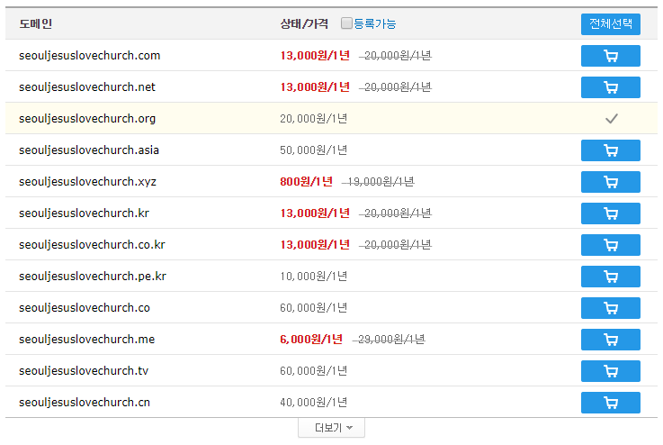
02.
홈페이지를 만들기 위한 절차
1단계. 도메인 구입 및 네임서버 확인

Slide 5
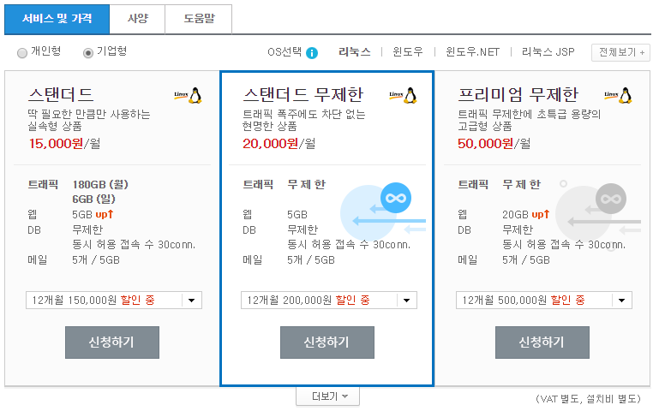
02.
홈페이지를 만들기 위한 절차
2단계. 호스팅 서비스 신청 및 비용 결제

Slide 6
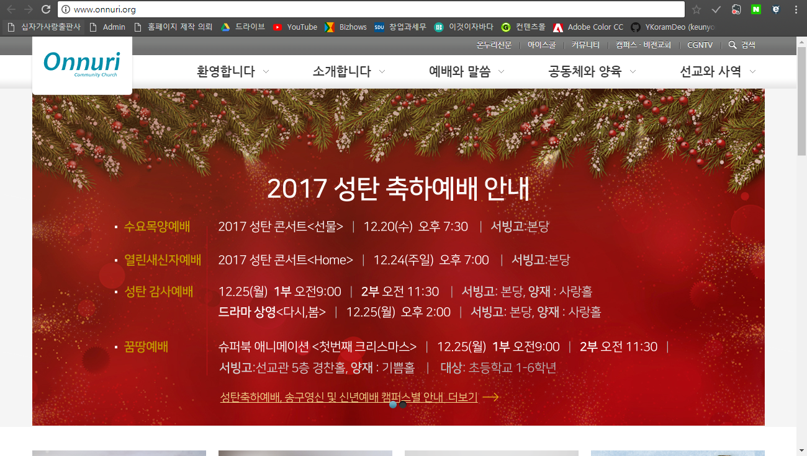
03.
타 교회 사이트 현황
온누리 교회 통합 홈페이지
서빙고, 양재, 각 지역별 홈페이지와 연결되어 있는 통합 홈페이지
예수사랑선교회 홈페이지가 이러한 형태로 나아갈 것으로 예상
대표적인 교회 소개 및 새신자 등록, 예배 시간 등의 정보를 전달

Slide 7
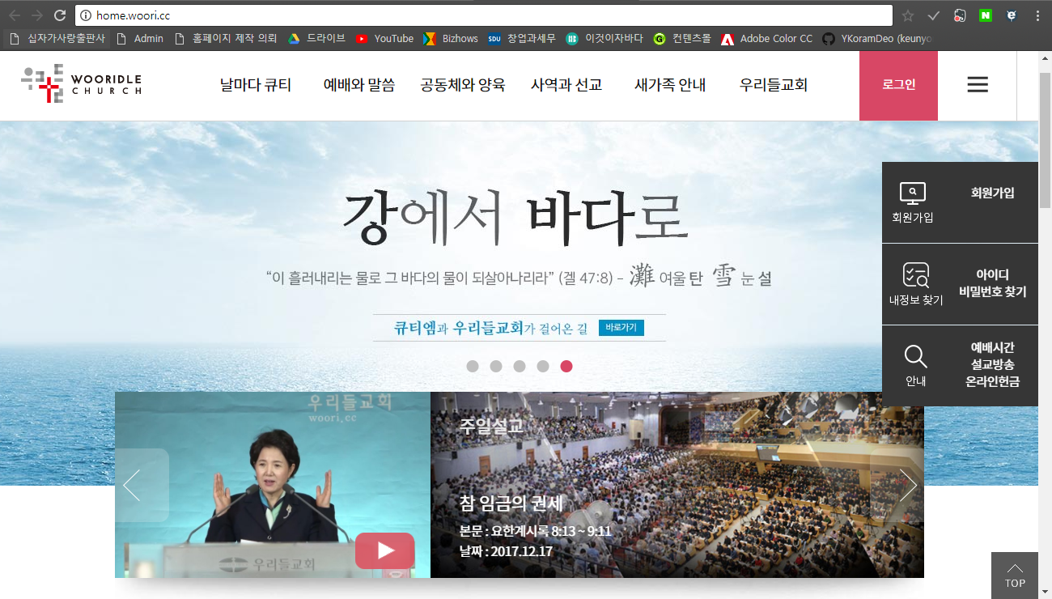
03.
타 교회 사이트 현황
우리들 교회 홈페이지
상단에 메뉴 바의 위치를 보면 ‘날마다 큐티’가 제일 먼저 앞으로 제시
메뉴의 위치에 따라 그 교회의 비전 및 중요하게 여기는 부분을 보여줌

Slide 8
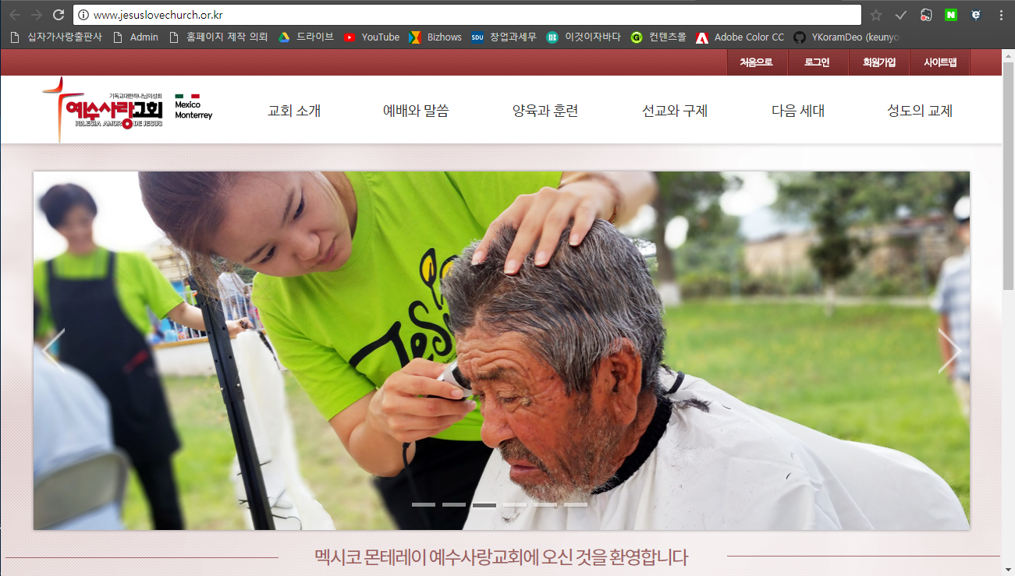
03.
타 교회 사이트 현황
멕시코 몬테레이 예수사랑교회 홈페이지
현재 운영되고 있는 홈페이지로 주로 활동 사진 및 영상으로 홈페이지 운영

Slide 9
04.
각 홈페이지 별 사이트 맵
온누리교회
환영합니다
환영합니다
교회방문하기
새가족등록하기
사역참여하기
교회 용어집
새가족 FAQ
·새가족 등록 안내
·예배시간 안내
·찾아오시는 법
·교회 시설
·주일학교 예배
·서빙고
·양재
·지역별
·성인
·대학생/청년
·중/고등학생
·영유아/초등학생
·외국인
·교회 기본 용어
·온누리교회 주요 용어
·온누리교회 주요 행사
·서빙고·양재
·부천 ·수원
·대전 ·남양주
·평택 ·인천
·강동 ·양지
소개합니다
교회소개
예배시간
금주의 주보
섬기는 사람들
행정/성도지원
교회시설
약도/주차
홍보관
·담임목사 인사말
·2017년 목회계획
·온누리 비전
·온누리 목회 철학
·발자취
·서빙고
·양재
·대학청년
·외국어
·캠퍼스/비전교회
·서빙고
·양재
·담당목사
·부목사
·전도사
·파트교역자
·장로
·선교/복지재단
·결혼에배
·헌금 안내
·행정부서 안내
·서빙고
·양재
·서빙고
·양재
·캠퍼스 교회
예배와 말씀
예배영상
특별집회
하용조 목사 설교
·주일 ·주중
·새신자 ·대학청년
·어린이 ·외국어
·새벽 ·캠퍼스 교회
·작은 예수 40일 새벽기도회
·절기별 예배
·맞춤 전도 집회
·부흥 축제
·러브소나타
·온누리회복축제
·청소년집회 Passion
·리더십 축제
·책별 설교
·주제별 설교
·인물별 설교
공동체와 양육
성인
대학생/청년
중/고등학생
영유아/초등학생
외국인
장애인
소모임
양육체계
·서빙고
·양재
·국내 캠퍼스
·대학부
·청년부
·파워웨이브
·예수님의 꿈 아이
·꿈이 자라는 땅
·영어
·일본어
·중국어
·기타 외국인
·회복을 위한
·기도/QT
·사별자
·이혼자
·양육 프로그램
·장로 아카데미
선교와 사역
2000 선교활동
Acts29 사역
사회봉사
복지재단
관련부서 안내
·선교와 비전
·선교사 파송
·해외 이웃리치
·NGO 지원
·외국인 이주민
·비전교회 협력위원회
·의료선교
·러브소나타
·불우이웃/농어촌
·장애우
·탈북민
·교도소
·군부대
·병원
·양육
·예배
·가정
·회복
·긍휼
·여성
·전도
·JDS 예수제자학교

Slide 10
04.
각 홈페이지 별 사이트 맵
우리들교회
날마다큐티
큐티 소개
큐티 나눔
새벽 큐티 설교
큐티인
·큐티란
·큐티는 이렇게
·큐티 제대로 하기
예배와 말씀
설교
찬양
예배 영상
예배 사진
주보
·주일
·외부강사
·영어자막
·주일 요약
·사역자
·새벽큐티
·말씀 후 찬양
·주일예배찬양(판교)
·주일예배찬양(휘문)
·대표기도
·간증
·세례/유아세례
·행사
·주간 포토
·금주의 주보
공동체와 양육
목장 소개
목장 나눔
사진 나눔
교우 동정
기도
양육 프로그램
소개
·목장 소개
·목장 운영지침
·부부 목장
·여자 목장
·여자 직장 목장
·부부 목장
·여자 목장
·여자 직장 목장
·교우소식
·안식(장례)
·금주의 기도제목
·기도 나눔
사역과 선교
사역부서 소개
교육부서 소개
선교현황
선교소식
·후원 선교사
·단체
새가족 안내
처음 오시는 분들
새가족 등록
새가족 모임
새가족 소개
세례
상담코너
·세례
·교우 세례자
우리들 교회
교회소개
담임목사
섬기는 사람들
예배시간 안내
교회 시설
찾아오시는 길
커뮤니티
타임캡슐
·우리들 비전
·교회 이야기
·발자취
·추천의 말씀
·김양재 목사님
·저서 안내
·칼럼
·설교 방송 종합
·평원지기
·초원지기
·사역자
·사무처
·판교 채플
·휘문 채플
·판교 채플
·휘문 채플
·판교 채플
·휘문 채플
·공지사항
·교회 소식
·교회 일정
·보도자료
·문의하기
·바른신앙
·타임캡슐
·창립기념영상
·CTS밀레니엄
·창립10주년

Slide 11
04.
각 홈페이지 별 사이트 맵
멕시코 몬테레이 예수사랑교회
교회소개
환영합니다
교회비전
교회 발자취
섬기는 사람들
선교센터
오시는 길
예배와 말씀
주일설교
예배 안내
예배 시간
교회 주보
양육과 훈련
새신자 양육
일대일 제자 양육 1:1
말씀과 섬기는 삶
성령 컨퍼런스
선교와 구제
멕시코 선교
선교사역 영상
오지선교지
출판사역 ‘십자가사랑’
예수사랑선교회
·매월 단기선교
·Pan da Vida선교
·협력 선교
·토요일 한글 학교
·복음의 가방 사역
·선한 사마리아인
·지역교회 리모델링 프로젝트
다음 세대
꿈자랑 유/초등부
꿈자랑 중/고등부
날개펴는 청년부
성도와 교제
교회 앨범
중보기도 요청
교회소식
교회일정
자유게시판
자료실

Slide 12
05.
계획중인 서울예수사랑교회 사이트 맵
서울 예수사랑교회
환영합니다
담임목사님 인사말
2018 목회 계획
새가족 등록 안내
소개합니다
교회비전
교회 발자취
예배 안내
섬기는 사람들
오시는 길
·전도사
·간사
·협력 목사
·협력 전도사
예배와 말씀
설교
찬양
예배 사진
주보
·주일 대 예배
·경배와 찬양 예배
·수요 예배
·금요 기도회
·특별 집회
사역과 선교
예수사랑선교회
출판사역 ‘십자가사랑’
성도와 교제
교회소식
교회 앨범
교회일정
자료실

Slide 13

06.
사이트 디자인 레이아웃
www.seouljesuslovechurch.org
서울예수사랑교회
Seoul Jesus Love Church
환영합니다
소개합니다
예배와 말씀
사역과 선교
성도와 교제

